Slide 1
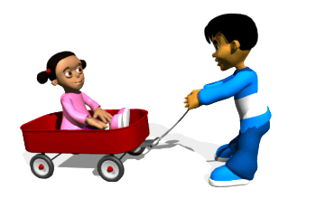
Η έννοια του συστήματος σωμάτων – Εσωτερικές και εξωτερικές δυνάμεις

Slide 2

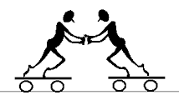
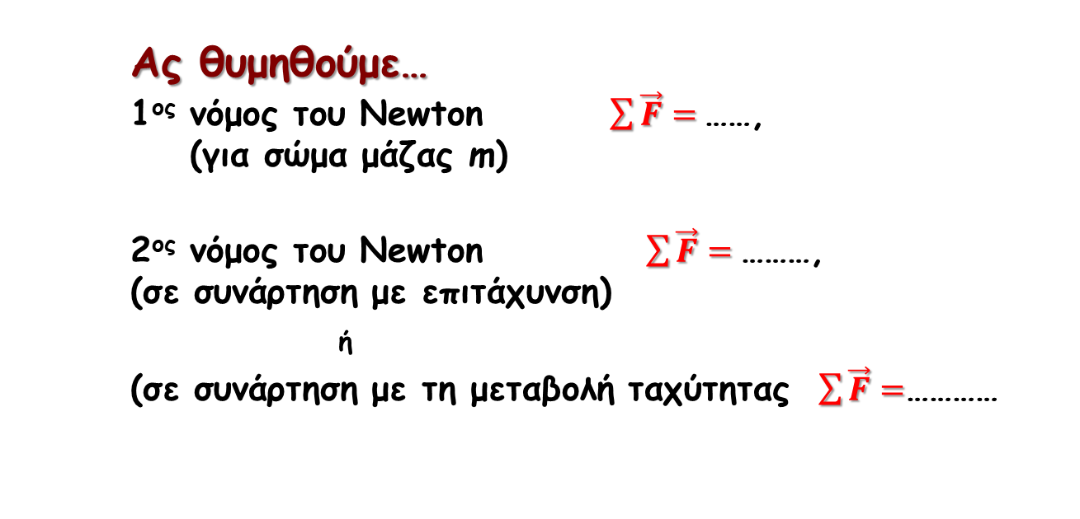
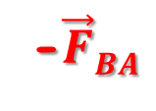


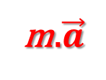
Ας θυμηθούμε…
1^{ος} νόμος του Newton $\sum{\vec{F}}=$……,
(για σώμα μάζας m)
2^{ος} νόμος του Newton $\sum{\vec{F}}=$………,
(σε συνάρτηση με επιτάχυνση)
ή
(σε συνάρτηση με τη μεταβολή ταχύτητας $\sum{\vec{F}}=$…………
0
m.$\vec{a}$
$$m.\frac{Δ\vec{υ}}{Δt}$$
-$\vec{F}BA$
3^{ος} νόμος του Newton $\vec{F}AB$= ………
F_{BA}
F_{AB}
Α
Β

Slide 3
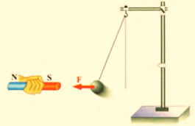
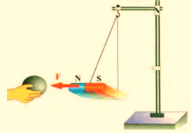
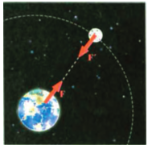
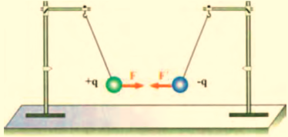
Η έννοια του συστήματος σωμάτων
Ένα “σύστημα σωμάτων” είναι μια ομάδα δύο ή περισσότερων σωμάτων που αλληλεπιδρούν.
Ο μαγνήτης έλκει τη σφαίρα
Η σφαίρα έλκει το μαγνήτη
Η βαρυτική αλληλεπίδραση Γης - Σελήνης
Έλξη ανάμεσα σε ηλεκτρικά φορτία

Slide 4
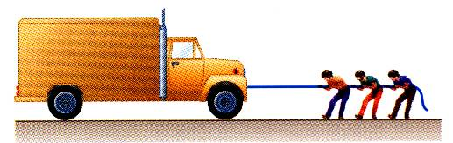
Εσωτερικές και εξωτερικές δυνάμεις
Για να ορίσουμε ποιες δυνάμεις είναι εσωτερικές ή εξωτερικές χρειάζεται να καθορίσουμε το σύστημα σωμάτων που μελετάμε.
Οι εξωτερικές δυνάμεις ασκούνται από σώματα εκτός του συστήματος σε μέλη του συστήματος σωμάτων.
Αυτές προέρχονται από επαφή ή από βαρυτική έλξη.
Οι εσωτερικές δυνάμεις ασκούνται ανάμεσα στα μέλη του συστήματος των σωμάτων.
Αυτές προσπαθούν να κρατήσουν τα σώματα του συστήματος μαζί.

Slide 5


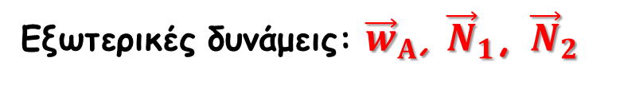
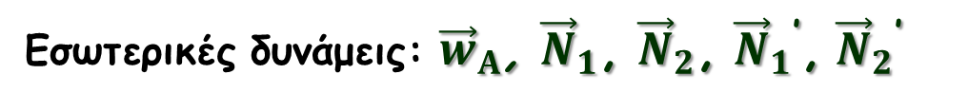
N₁
N₂
F
N₁’
w_{A}
N₂’
Σύστημα σωμάτων: Αυτοκίνητο – Γη
Εξωτερικές δυνάμεις: $\vec{F}$
Εσωτερικές δυνάμεις: ${\vec{w}}_{A}$, ${\vec{N}}_{1}$, ${\vec{N}}_{2}$, ${\vec{N}}_{1}$’, ${\vec{N}}_{2}$’
Σύστημα σωμάτων: αυτοκίνητο – άνθρωποι
Εξωτερικές δυνάμεις: ${\vec{w}}_{A}$, ${\vec{N}}_{1}$, ${\vec{N}}_{2}$
Εσωτερικές δυνάμεις: $\vec{F}$

Slide 6
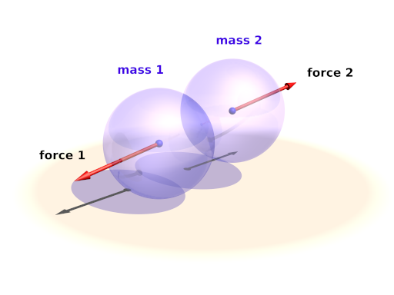
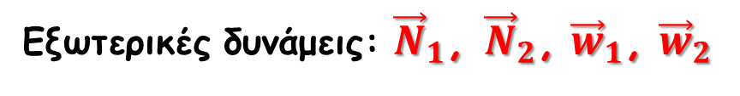
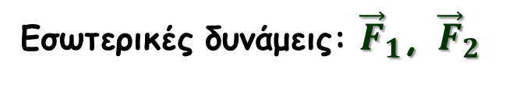
Δύο σφαίρες σε επαφή που ακουμπάνε σε μια επιφάνεια.
N₂
N₁
F₂
F₁
w₂
w₁
Σύστημα σωμάτων: δύο σφαίρες
Εξωτερικές δυνάμεις: ${\vec{N}}_{1}$, ${\vec{N}}_{2}$, ${\vec{w}}_{1}$, ${\vec{w}}_{2}$
Εσωτερικές δυνάμεις: ${\vec{F}}_{1}$, ${\vec{F}}_{2}$

Slide 7
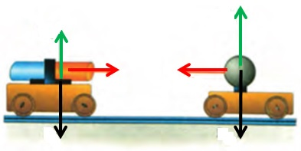
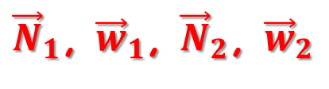
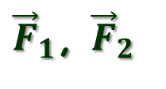
Ν₂
Ν₁
F₁
F₂
w₁
w₂
Σύστημα σωμάτων: Μαγνήτης - Σφαίρα
(έχουν στερεωθεί πάνω σε αμαξάκια τα οποία μπορούν να κινούνται χωρίς τριβές σ’ ένα οριζόντιο τραπέζι)
${\vec{N}}_{1}$, ${\vec{w}}_{1}$, ${\vec{N}}_{2}$, ${\vec{w}}_{2}$
Εξωτερικές δυνάμεις: ……………………………….
${\vec{F}}_{1}$, ${\vec{F}}_{2}$
Εσωτερικές δυνάμεις: ………………

Slide 8
Ν₂
Ν₁
F₁
F₂
w₁
w₂
Για το μαγνήτη: Ν₁ = w₁
Για τη σφαίρα: Ν₂ = w₂
Για το κάθε σώμα του συστήματος, η συνισταμένη των εξωτερικών δυνάμεων είναι …………… .
μηδέν
Ένα σύστημα σωμάτων στο οποίο δεν ασκούνται εξωτερικές δυνάμεις ή αν ασκούνται έχουν συνισταμένη ίση με το μηδέν λέμε ότι είναι
μονωμένο ή κλειστό.
Παρόλο ότι στη φύση δεν υπάρχουν μονωμένα συστήματα, προσεγγιστικά μπορούμε να θεωρούμε συστήματα σωμάτων σαν μονωμένα.

Slide 9
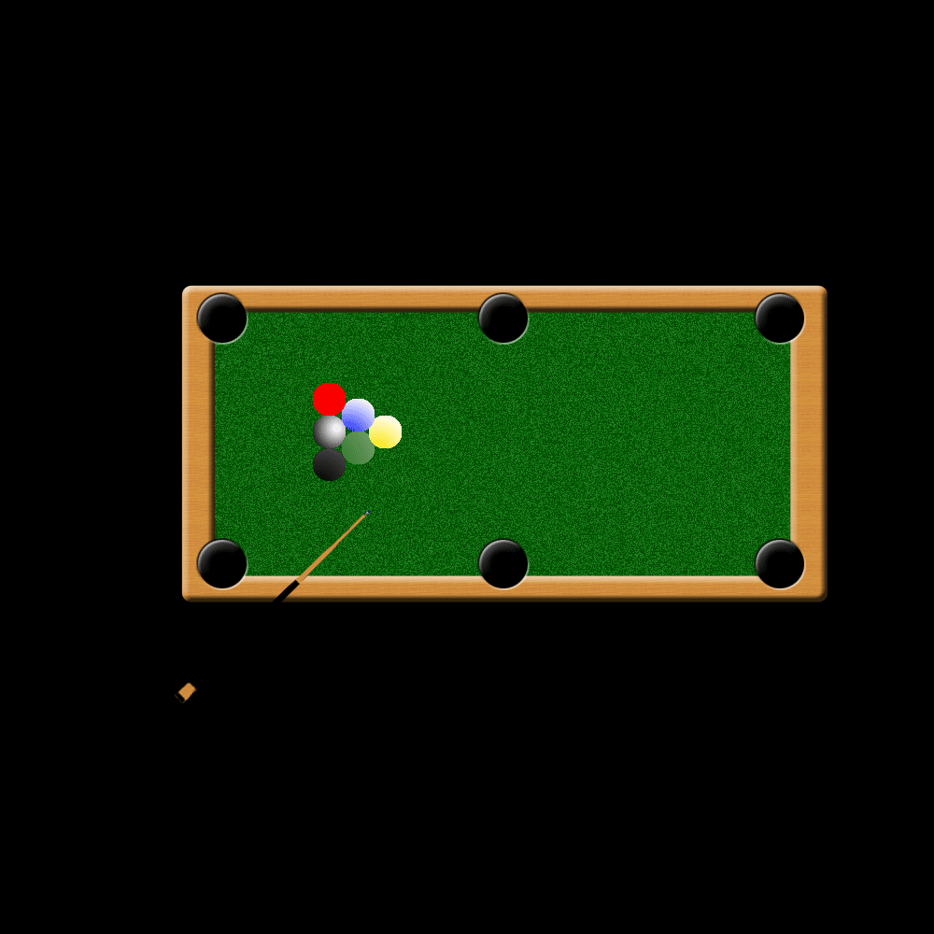
Κρούσεις

Slide 10
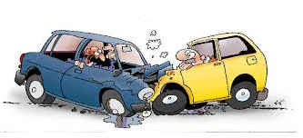
Στη Μηχανική, κρούση ονομάζουμε το φαινόμενο κατά το οποίο δύο ή περισσότερα σώματα έρχονται σε επαφή μεταξύ τους για πολύ μικρό χρονικό διάστημα, κατά τη διάρκεια του οποίου αναπτύσσονται ισχυρές δυνάμεις.

Slide 11
Στην κρούση τα σώματα που συμμετέχουν
αλληλεπιδρούν και
μπορούμε να θεωρήσουμε ότι αποτελούν
ένα μονωμένο σύστημα.

Slide 12

Το αποτέλεσμα μιας κρούσης επηρεάζεται τόσο από τη μάζα, όσο και από την ταχύτητα των συγκρουόμενων σωμάτων.
Ποιο μέγεθος συνδέει τη μάζα με την ταχύτητα;
ρυθμός μεταβολής
ρυθμός μεταβολής
μάζα
Μεταβολή
μετατό-πιση
ταχύ-τητα
επιτά-χυνση
δύναμη
θέση
μάζα
?

Slide 13
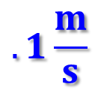
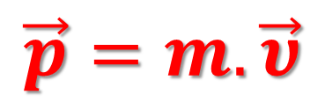
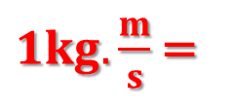

Ορμή
Το μέγεθος αυτό είναι η
$$\vec{p}=m.\vec{υ}$$
m
$$.1\frac{m}{s}$$
Μονάδα μέτρησης ορμής στο (SI):
$1kg.\frac{m}{s}$ =
$$1kg$$
Η ορμή ως διανυσματικό μέγεθος έχει τα χαρακτηριστικά (αρχή, κατεύθυνση) της ταχύτητας.
Η μελέτη μιας κίνησης και ιδιαίτερα μιας κρούσης γίνεται καλά με τη βοήθεια της ορμής, γιατί η ορμή ως φυσικό μέγεθος διατηρείται.

Slide 14
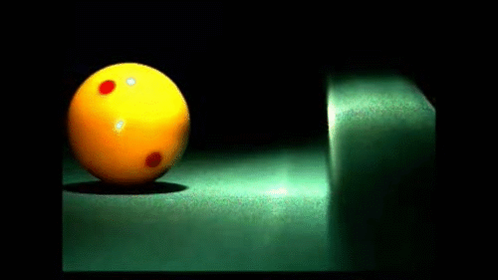
Η δύναμη και η μεταβολή της ορμής

Slide 15
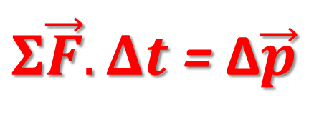
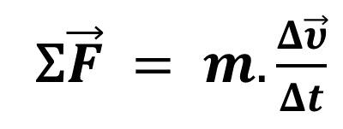
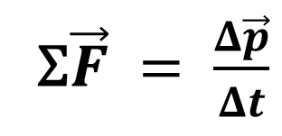
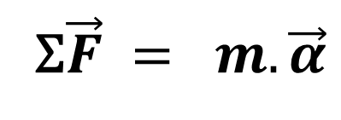
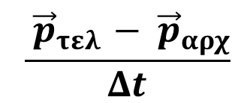
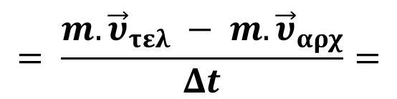
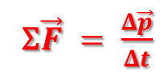
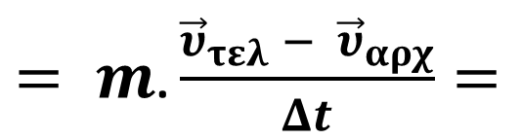

Από το 2ο νόμο του Newton έχουμε:
Σ$\vec{F} = m.\vec{α}$
Σ$\vec{F} = m.\frac{Δ\vec{υ}}{Δt}$
$= m$. $\frac{{\vec{υ}}_{τελ} − {\vec{υ}}_{αρχ}}{Δt}=$
$$= \frac{{m. \vec{υ}}_{τελ} − m. {\vec{υ}}_{αρχ}}{Δt}=$$
$$\frac{{ \vec{p}}_{τελ }− {\vec{p}}_{αρχ}}{Δt}$$
Σ$\vec{F} = \frac{Δ\vec{p}}{Δt}$
$Σ\vec{F}.Δt$ = Δ$\vec{p}$
δύναμη
ταχύτητα
$$\vec{p}=m.\vec{υ}$$
ρυθμός μεταβολής
Σ$\vec{F} = \frac{Δ\vec{p}}{Δt}$
μάζα
ΟΡΜΗ

Slide 16
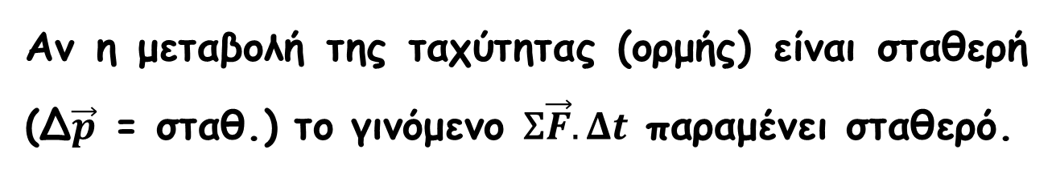
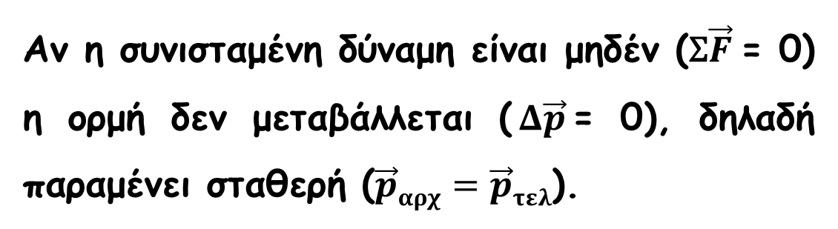
Αιτία | Αποτέλεσμα
Δύναμη | Μεταβολή Ορμής
Συμπέρασμα:
Για να υπάρξει μεταβολή της ορμής ενός σώματος απαιτείται η άσκηση δύναμης.
Αν η συνισταμένη δύναμη είναι μηδέν (Σ$\vec{F}$= 0) η ορμή δεν μεταβάλλεται ($Δ\vec{p}$= 0), δηλαδή παραμένει σταθερή ($\vec{p}αρχ=\vec{p}τελ$).
Αν η μεταβολή της ταχύτητας (ορμής) είναι σταθερή (Δ$\vec{p}$ = σταθ.) το γινόμενο Σ$\vec{F}.Δt$ παραμένει σταθερό.

Slide 17
Παραδείγματα
Στα παραδείγματα που ακολουθούν, σε κάθε περίπτωση, η μεταβολή της ταχύτητας (άρα και της ορμής) του σώματος που μελετάμε είναι σταθερή.
Συνεπώς, το γινόμενο F.Δt παραμένει σταθερό.
Το γινόμενο F.Δt ονομάζεται Ώθηση.

Slide 18
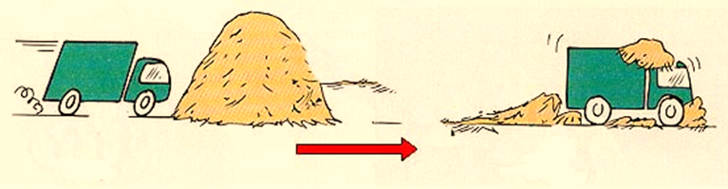
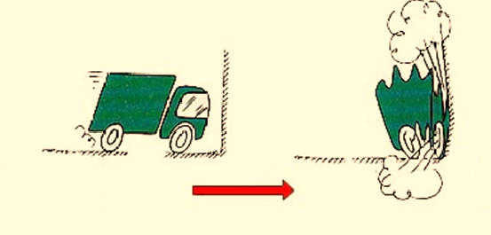
Σύγκρουση με ακίνητο εμπόδιο
F.Δt
m.υ
Δυ = σταθ.
Μεγάλος χρόνος για τη μεταβολή της ταχύτητας (ορμής) μικρή δύναμη
m.υ
F.Δt
Δυ = σταθ.
Μικρός χρόνος για τη μεταβολή της ταχύτητας (ορμής) μεγάλη δύναμη

Slide 19
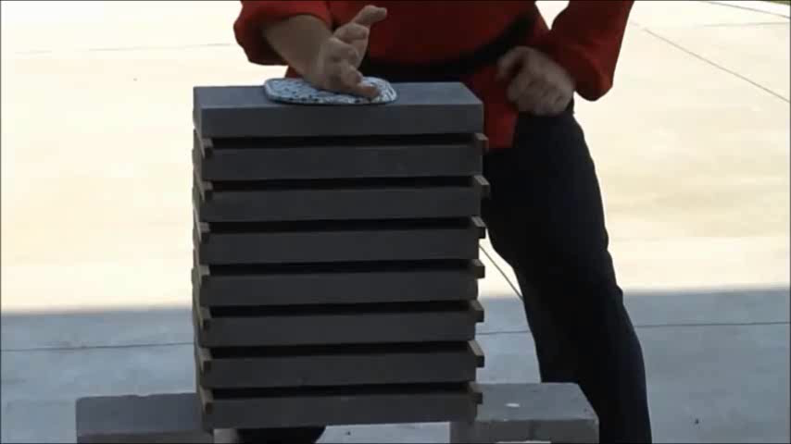
Κτύπημα καράτε
(πατήστε το στο κάτω μέρος της εικόνας για ενεργοποίηση του video)
Μικρός χρόνος για τη μεταβολή της ταχύτητας (ορμής) μεγάλη δύναμη
F.Δt

Slide 20
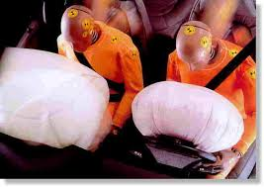
Χρήση αερόσακων
F.Δt
Μεγάλος χρόνος για τη μεταβολή της ταχύτητας (ορμής) μικρή δύναμη

Slide 21
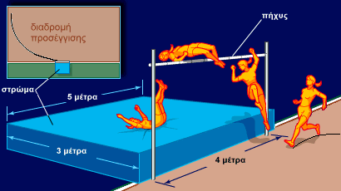
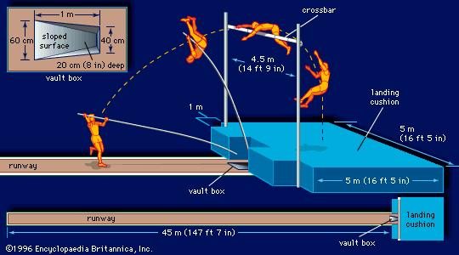
Τα στρώματα των αλμάτων ύψους
πατήστε εδώ
πατήστε εδώ
Μεγάλος χρόνος για τη μεταβολή της ταχύτητας (ορμής) μικρή δύναμη
F.Δt

Slide 22
Παρακάτω δίνονται μερικές διευθύνσεις όπου μπορείτε να βρείτε αναρτήσεις για το θέμα “Ορμή – Μεταβολή της Ορμής”.
Διαδικτυακό μάθημα από τον Σταύρο Λουβερδή εδώ και εδώ.
Ένα ppt από τον Κων/νο Σαράμπαλη (ΓΕΛ Δερβενίου) εδώ.
Μια παρουσίαση από το τμήμα Φυσικής του Πανεπιστημίου UNSW του Sydney, Αυστραλία με αρκετές προσομοιώσεις εδώ.
Από το ίδιο Πανεπιστήμιο ένα ενδιαφέρον πείραμα με την εξήγησή του εδώ.
Μερικές προσομοιώσεις για παιχνίδι από το «science-animations.com» εδώ (6^{ο} σε σειρά).
Μια παρουσίαση από το «the Physics Classroom» εδώ.
Πολλές ερωτήσεις και ασκήσεις από το «Υλικό Φυσικής-Χημείας» εδώ.

Slide 23
Ερωτήσεις στην Ορμή – Διατήρηση Ορμής με το πρόγραμμα Hot Potatoes
Ερωτήσεις Πολλαπλής Επιλογής εδώ (35 ερωτήσεις)
Η ανάρτηση περιέχει ερωτήσεις από το σύνολο του 2ου κεφαλαίου "Ορμή - Διατήρηση της Ορμής", του βιβλίου Φυσικής Β' Λυκείου Θετικού Προσανατολισμού.

Slide 24
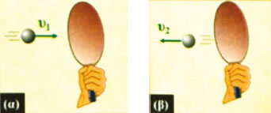
Δραστηριότητα 1 (σελ. 49 βιβλίου)
Ένα μπαλάκι του πινγκ - πονγκ προσπίπτει κάθετα πάνω στη ρακέτα με ταχύτητα υ₁ και ανακλάται με ταχύτητα αντίθετης κατεύθυνσης υ₂. Αν γνωρίζουμε ότι το μπαλάκι έχει μάζα m=10g και σε χρόνο 0,1s η ταχύτητά του μεταβάλλεται κατά 10m/s, να υπολογίσουμε τη δύναμη που του ασκήθηκε.
υ₁
υ₂
(α)
(β)

Slide 25
Δραστηριότητα 2 (σελ. 50 βιβλίου)
Στον πίνακα που ακολουθεί δίνονται κατ’ εκτίμηση τιμές για τη μάζα και
την ταχύτητα κάποιων σωμάτων.
α/α | Περιγραφή | Τιμές ταχύτητας | Τιμή μάζας
1 | Αθλητής δρόμου 100m | 10 m/s | 80kg
2 | Βλήμα πυροβόλου όπλου | 500 m/s | 10g
3 | Κουνούπι που πετάει | 7 m/s | 2g
4 | Μόριο Ν₂ του ατμοσφαιρικού αέρα σε θερμοκρασία 23°C | 800 m/s | 4,66.10⁻²³g
5 | Πετρελαιοφόρο πλοίο (1mi/h = 1,669km/h) | 10 mi/h | 2·10⁸kg
6 | Μπάλα ποδοσφαίρου που κινείται | 12 m/s | 425g
Τιμή ορμής
800 kg.m/s
5 kg.m/s
14.10⁻³ kg.m/s
37.10⁻²¹ kg.m/s
9,27.10⁸ kg.m/s
5,1 kg.m/s
1. Χρησιμοποιώντας τα στοιχεία του πίνακα να υπολογίσετε την ορμή σε κάθε μία περίπτωση.

Slide 26
2. Υποθέστε ότι όλα τα σώματα ακινητοποιούνται στο ίδιο χρονικό διάστημα Δt. Για ποιο απ' όλα απαιτείται μεγαλύτερη δύναμη;
3. Χρησιμοποιώντας τα στοιχεία του πίνακα και τα δικά σας αποτελέσματα, να ερμηνεύσετε τα εξής δεδομένα:
α) Ζώντας στην ατμόσφαιρα της Γης βομβαρδιζόμαστε διαρκώς από κινούμενα μόρια, αλλά δεν “αισθανόμαστε τίποτα”.
β) Στους κλειστούς στίβους και συγκεκριμένα στο τέλος της διαδρομής των 100m υπάρχουν κατακόρυφοι τοίχοι καλυμμένοι με παχύ αφρώδες υλικό.
4. Γιατί μας τραυματίζει μία σφαίρα και όχι η μπάλα ποδοσφαίρου, αν και έχουν περίπου ίσες ορμές;

Slide 27
Εφαρμογές

Slide 28
Ερωτήσεις από το βιβλίο
(από σελ. 60)
28

Slide 29

2. Η μονάδα μέτρησης της ορμής στο Διεθνές Σύστημα (S.I.) είναι:
Α. 1kg.m/s². B. 1N.s. Γ. 1kg.m/s. Δ. 1Ν.m/s.
3. Πάνω στην ακίνητη βάρκα βρίσκεται ένας άνθρωπος, όπως φαίνεται στην εικόνα.
Α. Να σχεδιάσετε όλες τις δυνάμεις για το σύστημα βάρκα-άνθρωπος.
Β. Ποιες από τις δυνάμεις αυτές είναι εξωτερικές και ποιες είναι εσωτερικές;
Ν₁
Α
w_{α}
Ν₂
w_{β}

Slide 30
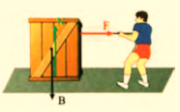
4. Ένας μαθητής τραβάει προς το μέρος του το κιβώτιο, με τη βοήθεια ενός σχοινιού.
Να ελέγξετε την ορθότητα των παρακάτω προτάσεων.
Α. Η δύναμη F που ασκεί ο μαθητής είναι εσωτερική δύναμη για το σύστημα μαθητής – κιβώτιο - Γη.
Β. Η δύναμη F είναι εξωτερική δύναμη για το σύστημα κιβώτιο - Γη.
Γ. Το βάρος του κιβωτίου είναι εσωτερική δύναμη για το σύστημα μαθητής - κιβώτιο.
Δ. Το βάρος του κιβωτίου είναι εξωτερική δύναμη για το σύστημα μαθητής - κιβώτιο - Γη.
Σ
Σ
Λ
Λ

Slide 31
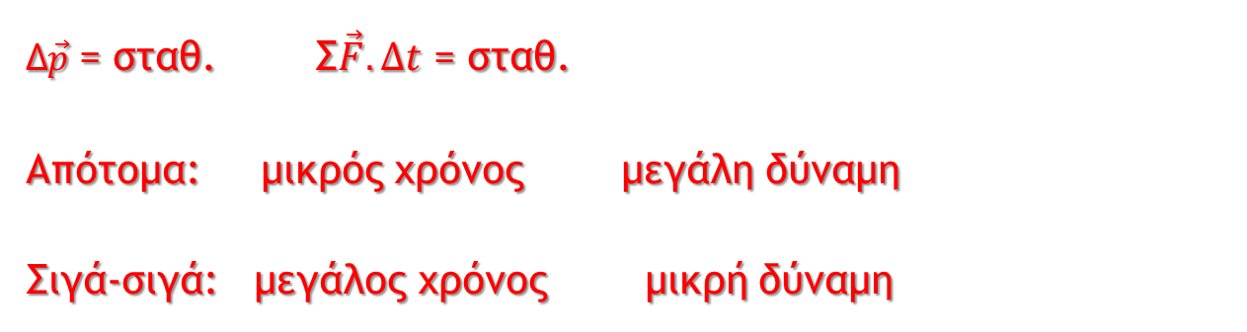
5. Ένας ψαράς έχει πιασμένο στη λεπτή πετονιά του ένα μεγάλο ψάρι, το οποίο έχει πάψει να αντιστέκεται. Αν τραβήξει την πετονιά απότομα, αυτή μάλλον θα σπάσει, ενώ αν τραβήξει σιγά - σιγά θα αντέξει. Μπορείτε να εξηγήσετε γιατί;
Δ$\vec{p}$ = σταθ. Σ$\vec{F}.Δt$ = σταθ.
Απότομα: μικρός χρόνος μεγάλη δύναμη
Σιγά-σιγά: μεγάλος χρόνος μικρή δύναμη

Slide 32
8. Ποιες από τις παρακάτω προτάσεις είναι σωστές και γιατί;
Α. Ένα σύστημα δύο σωμάτων μπορεί να έχει μηδενική ορμή ακόμη και αν τα σώματα κινούνται.
Β. Η έλξη που ασκεί η Γη στη Σελήνη δεν είναι εσωτερική δύναμη του συστήματος, γιατί προκαλεί την περιφορά της Σελήνης γύρω από τη Γη.
Γ. Δύο σώματα με διαφορετικές μάζες έχουν πάντα διαφορετικές ορμές.
Δ. Δύο ίσες δυνάμεις που ασκούνται σε δύο σώματα με διαφορετικές ορμές προκαλούν στον ίδιο χρόνο ίσες μεταβολές στην ορμή των σωμάτων.
Σ
Λ
Λ
Σ

Slide 33
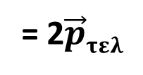





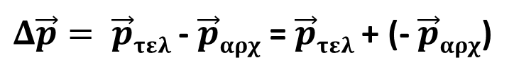
9. Ένας μαθητής ρίχνει κατακόρυφα προς τα πάνω μια μπάλα, η οποία επιστρέφει στο χέρι του με ταχύτητα ίδιου μέτρου. Ο μαθητής θεωρεί ότι στην περίπτωση αυτή παραβιάζεται ο θεμελιώδης νόμος του Νεύτωνα επειδή θεωρεί τη μεταβολή της ορμής της μπάλας μηδέν. Ποια είναι η δική σας άποψη;
$$\vec{p}αρχ$$
(+) (θετική φορά
προς τα κάτω)
$$\vec{p}τελ$$
-$\vec{p}αρχ$
2$\vec{p}τελ$
$$\vec{p}τελ$$
$Δ\vec{p}= \vec{p}τελ$ - $\vec{p}αρχ$ = $\vec{p}τελ$ + (- $\vec{p}αρχ$)
= 2$\vec{p}τελ$

Slide 34

11. Στο σύστημα των δύο σωμάτων Σ₁ και Σ₂, που έχουν ίδια μάζα m, ασκούμε σταθερή οριζόντια δύναμη F και το κινούμε στο λείο οριζόντιο επίπεδο.
Ποια ή ποιες από τις παρακάτω προτάσεις είναι σωστές και γιατί;
Α. Το σύστημα Σ₁ - Σ₂ δεν είναι μονωμένο.
Β. Ο ρυθμός μεταβολής της ορμής του σώματος Σ₁ είναι μικρότερος απ’ τον αντίστοιχο ρυθμό μεταβολής του σώματος Σ₂.
Γ. Οι ρυθμοί μεταβολής της ορμής και για τα δύο σώματα είναι ίσοι.
Δ. Για τις δυνάμεις που δέχονται τα δύο σώματα ισχύει: F - T = T.
Σ
Λ
Σ
Σ

Slide 35
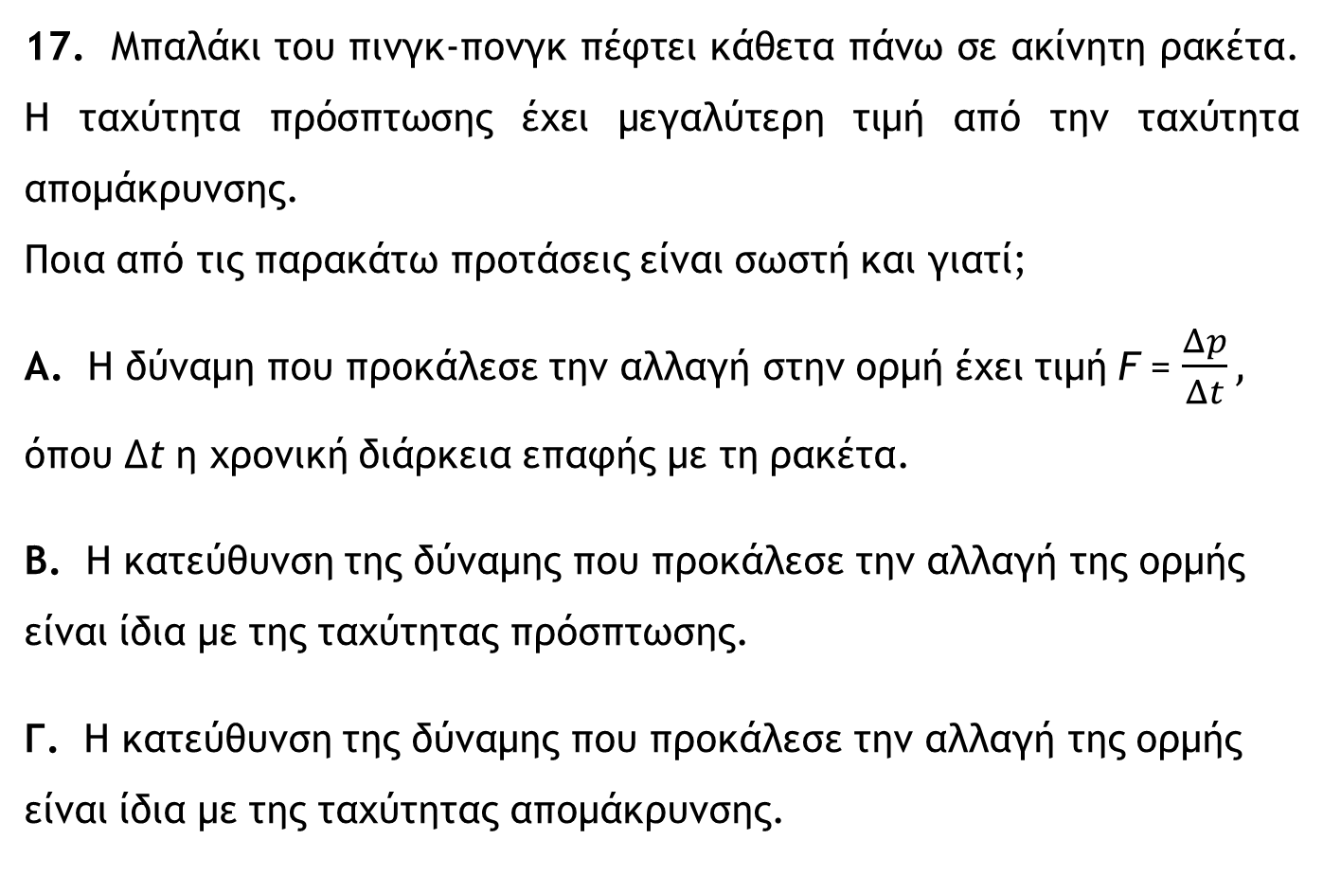
17. Μπαλάκι του πινγκ-πονγκ πέφτει κάθετα πάνω σε ακίνητη ρακέτα. Η ταχύτητα πρόσπτωσης έχει μεγαλύτερη τιμή από την ταχύτητα απομάκρυνσης.
Ποια από τις παρακάτω προτάσεις είναι σωστή και γιατί;
Α. Η δύναμη που προκάλεσε την αλλαγή στην ορμή έχει τιμή F = $\frac{Δp}{Δt},$
όπου Δt η χρονική διάρκεια επαφής με τη ρακέτα.
Β. Η κατεύθυνση της δύναμης που προκάλεσε την αλλαγή της ορμής
είναι ίδια με της ταχύτητας πρόσπτωσης.
Γ. Η κατεύθυνση της δύναμης που προκάλεσε την αλλαγή της ορμής
είναι ίδια με της ταχύτητας απομάκρυνσης.
Σ
Λ
Σ

Slide 36
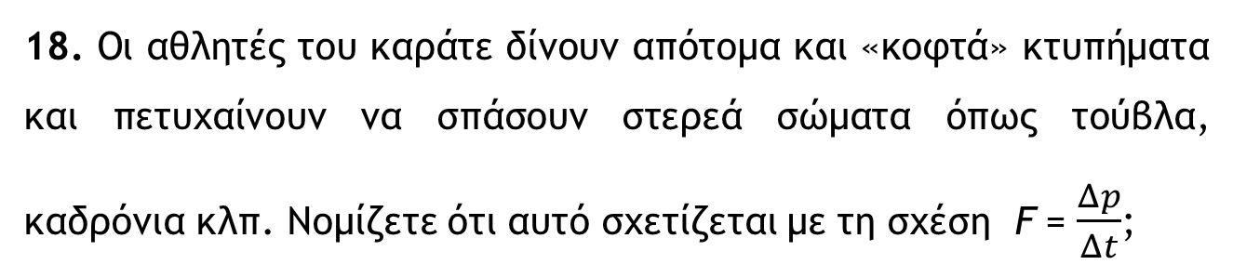
18. Οι αθλητές του καράτε δίνουν απότομα και «κοφτά» κτυπήματα και πετυχαίνουν να σπάσουν στερεά σώματα όπως τούβλα, καδρόνια κλπ. Νομίζετε ότι αυτό σχετίζεται με τη σχέση F = $\frac{Δp}{Δt}$;

Slide 37
Ασκήσεις από το βιβλίο
(από σελ. 65)

Slide 38
1. Πόση είναι η ορμή ενός λεωφορείου μάζας m = 2.500kg που κινείται με ταχύτητα υ = 72km/h;
2. Πόση είναι η δύναμη που επιβραδύνει ένα Boeing 747, αν αυτό αγγίζει το διάδρομο προσγείωσης με ταχύτητα υ = 216km/h και ακινητοποιείται μετά από χρόνο t = 120s;
(Η μάζα του Boeing είναι περίπου 10⁵kg)
3. Ένας ποδοσφαιριστής κτυπάει μία ακίνητη μπάλα και αυτή αποκτά ταχύτητα 24m/s. Αν η μπάλα έχει μάζα 0,5kg και η διάρκεια της επαφής του ποδιού του ποδοσφαιριστή με τη μπάλα είναι 0,03s, ποια είναι η μέση τιμή δύναμης που ασκήθηκε στην μπάλα;
p = 5.10⁴ kg.m/s
F = 5.10⁴N
F = 400N

Slide 39
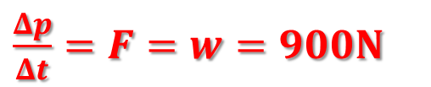
4. Ένας αλεξιπτωτιστής εγκαταλείπει το ελικόπτερο και πέφτει με το αλεξίπτωτό του να μην έχει ανοίξει ακόμη. Αν η συνολική του μάζα είναι m = 90kg, ποιος νομίζετε ότι είναι ο ρυθμός μεταβολής της ορμής του; Πόση ταχύτητα θα αποκτήσει ο αλεξιπτωτιστής μετά από ένα δευτερόλεπτο;
Δίνεται: g = 10m/s².
5. Μια μπάλα μάζας 0,5kg αφήνεται να πέσει από τέτοιο ύψος, ώστε να φτάσει στο δάπεδο με ταχύτητα υ₁ = 30m/s. Η μπάλα αναπηδά κατακόρυφα με ταχύτητα υ₂ = 10m/s, αφού μείνει σ’ επαφή με το δάπεδο για χρόνο Δt = 0,25s. Να βρείτε:
Α. Τη μεταβολή της ορμής της μπάλας κατά τη διάρκεια Δt.
Β. Τη μέση δύναμη που δέχθηκε η μπάλα.
Δίνεται: g = 10m/s².
$\frac{Δp}{Δt}=F=w=900N$
υ = 10m/s
Δp = -20kg.m/s
F = -80N

Slide 40
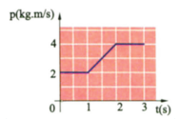
8. Η ορμή ενός σώματος μάζας m = 1kg μεταβάλλεται όπως φαίνεται στην εικόνα. Η αρχική και η τελική ορμή έχουν την ίδια κατεύθυνση.
Α. Πόση είναι η ελάχιστη και πόση είναι η μέγιστη ταχύτητα του σώματος;
Β. Να παραστήσετε γραφικά τη συνισταμένη δύναμη που ασκείται στο
σώμα σε συνάρτηση με το χρόνο.
υ_{min} = 2m/s, υ_{max} = 4m/s

Slide 41
9. Ένα βαρύ κιβώτιο μάζας 200kg, ωθείται από έναν εργάτη πάνω σε οριζόντιο δάπεδο με το οποίο το κιβώτιο έχει συντελεστή τριβής ολίσθησης μ = 0,1. Ο εργάτης ασκώντας στο αρχικά ακίνητο κιβώτιο οριζόντια μέση δύναμη F = 500N, το μετακινεί για χρόνο t = 4s. Πόση νομίζετε ότι θα είναι τότε η ταχύτητα του κιβωτίου;
Δίνεται: g = 10m/s².
υ_{min} = 6m/s

Slide 42



10. Ένα μπαλάκι του τένις μάζας m = 100g πέφτει με οριζόντια ταχύτητα υ₁ = 10$\frac{m}{s}$ σε κατακόρυφο τοίχο και ανακλάται με επίσης οριζόντια ταχύτητα υ₂ = 8 $\frac{m}{s}$. Να βρείτε:
Α. Την ορμή που έχει το μπαλάκι πριν και μετά την επαφή του με τον τοίχο.
Β. Τη μεταβολή της ορμής του, λόγω της σύγκρουσης με τον τοίχο.
Γ. Τη μέση δύναμη που δέχθηκε το μπαλάκι από τον τοίχο, αν η επαφή διαρκεί χρόνο Δt = 0,1s.
p₁ = 1kg.$\frac{m}{s}$, p₂ = 0,8kg. $\frac{m}{s}$
Δp = -1,8kg.$\frac{m}{s}$
F = -18N

Slide 43
Ερωτήσεις και Ασκήσεις εκτός του βιβλίου

Slide 44
1. Ένας βαρκάρης πάνω σε µια βάρκα προσπαθεί να τη µετακινήσει
σπρώχνοντας την από µέσα, αλλά αυτό δεν γίνεται. Ο λόγος είναι ότι
α. η δύναµη είναι µικρή.
β. υπάρχουν τριβές.
γ. η δύναµη είναι εσωτερική.
δ. η δύναµη είναι εξωτερική.

Slide 45
2. Ένας άνθρωπος βρίσκεται µέσα σε ασανσέρ που ανεβαίνει.
Χαρακτηρίστε µε Σ τις εσωτερικές και µε Ξ τις εξωτερικές δυνάµεις του συστήµατος ασανσέρ - άνθρωπος.
α. το βάρος του ασανσέρ.
β. το βάρος του ανθρώπου.
γ. η δύναµη που ασκεί το συρµατόσχοινο συγκράτησης του ασανσέρ.
δ. η δύναµη που ασκεί το δάπεδο του ασανσέρ στον άνθρωπο.
ε. η δύναµη που ασκεί ο άνθρωπος στο δάπεδο του ασανσέρ.
Ξ
Ξ
Ξ
Σ
Σ

Slide 46


3. ∆ύο άνθρωποι µάζας 100kg ο καθένας, ξεκινούν από το ίδιο σηµείο µε ταχύτητες 3$\frac{m}{s}$ και 4$\frac{m}{s}$ και κατευθύνσεις ο ένας Βόρεια και ο άλλος Ανατολικά.
Α. Ποιο από τα παρακάτω σχέδια για τα διανύσµατα των ορµών αντιστοιχεί στην παραπάνω περιγραφή;
Β. Πόσο είναι το µέτρο της συνολικής ορµής του συστήµατος των δύο σωµάτων σε kg⋅ $\frac{m}{s}$;
α. 100. β. 500. γ. 700. δ. 1200.

Slide 47



4. Αν ο τεράστιος βράχος που κατρακυλάει και το παιδί που τρέχει έχουν την ίδια ορμή (m_{π}<m_{β}), θα μπορέσει ο βράχος να προλάβει το παιδί;
Ποιος έχει τη μεγαλύτερη ταχύτητα;
$$\vec{p}π= \vec{p}β$$
m_{π}.$\vec{υ}$_{π} = m_{β}.$\vec{υ}$_{β}
m_{π} < m_{β}
υ_{π} > υ_{β}

